Slide 1
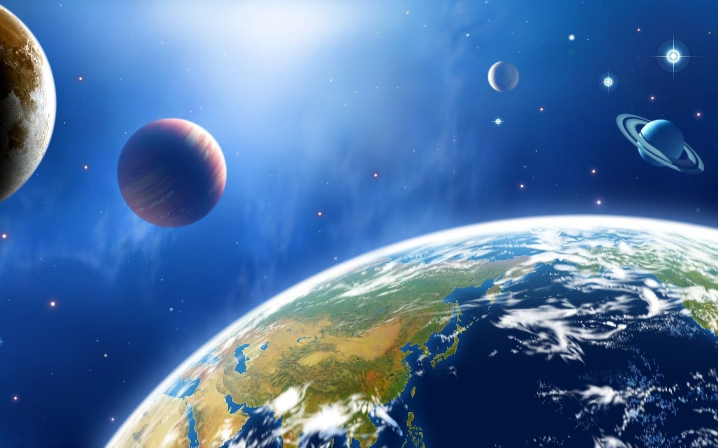
Мастер – класс
«Изготовление макетов
планет – для создания
планетария в ДОУ
Коломицкая Тамара Владимировна

Slide 2
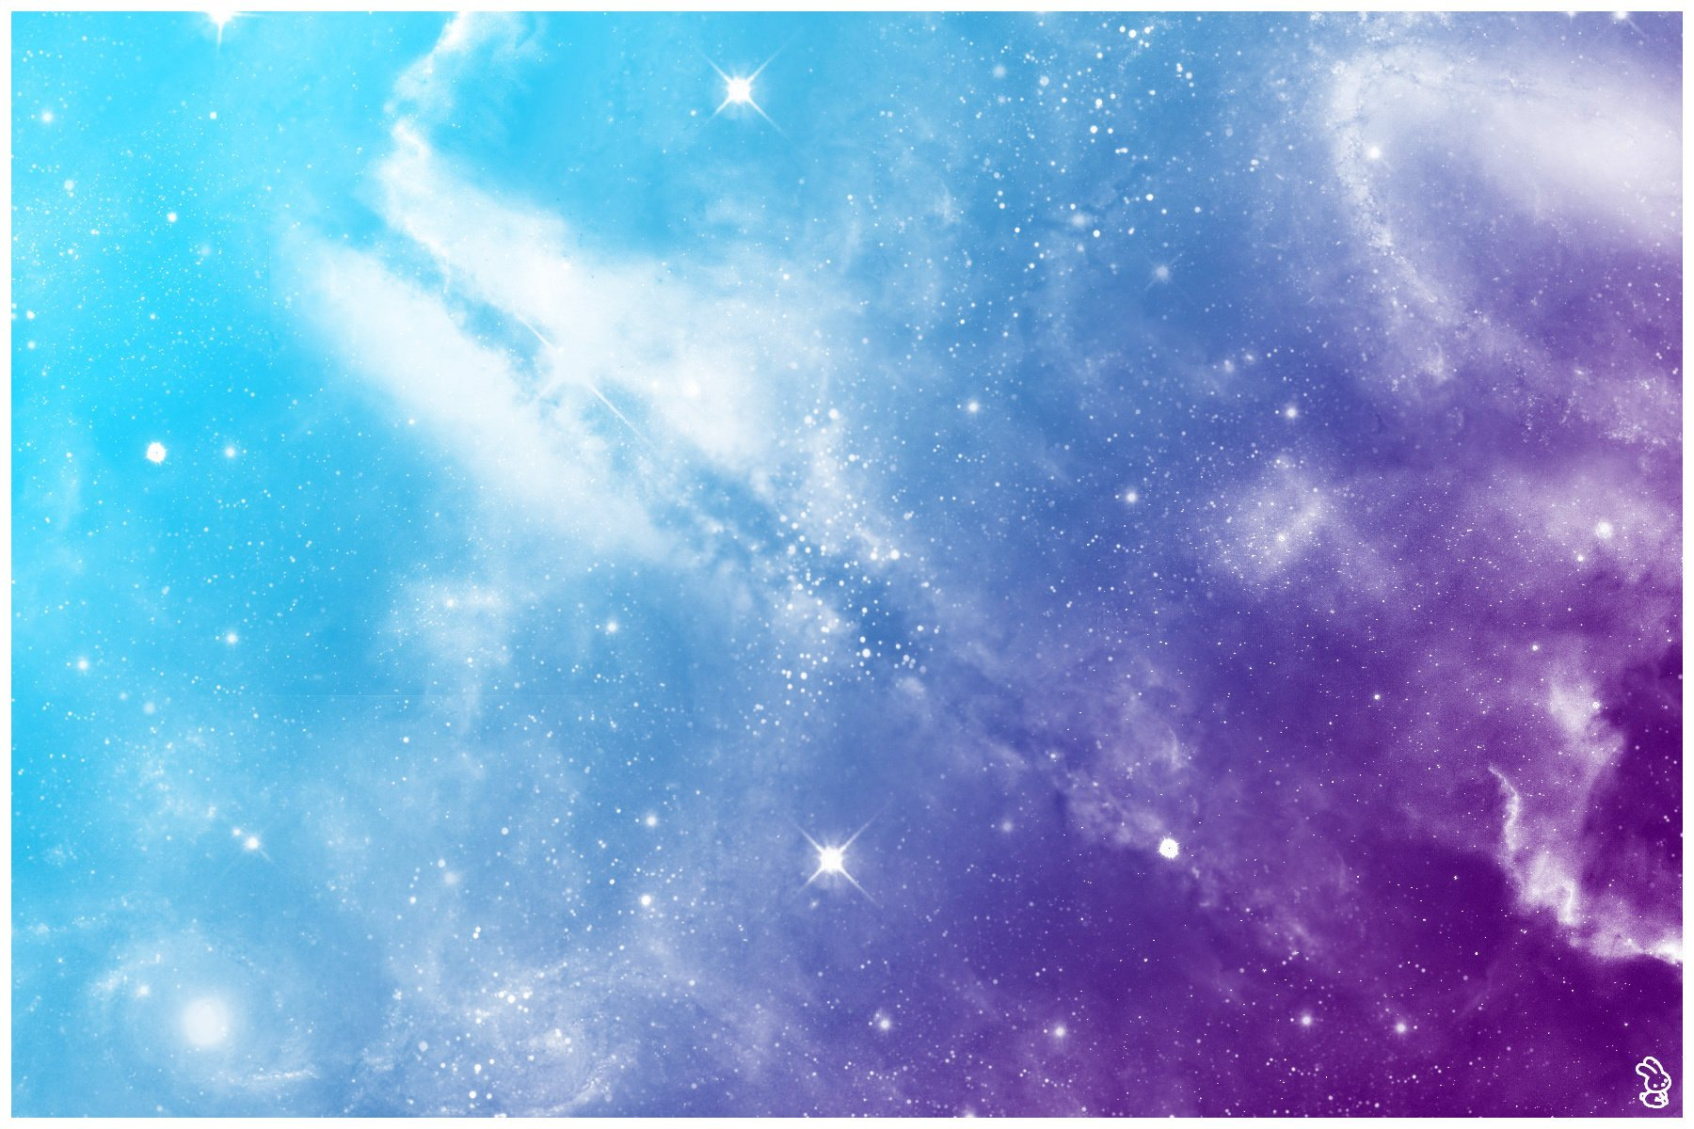
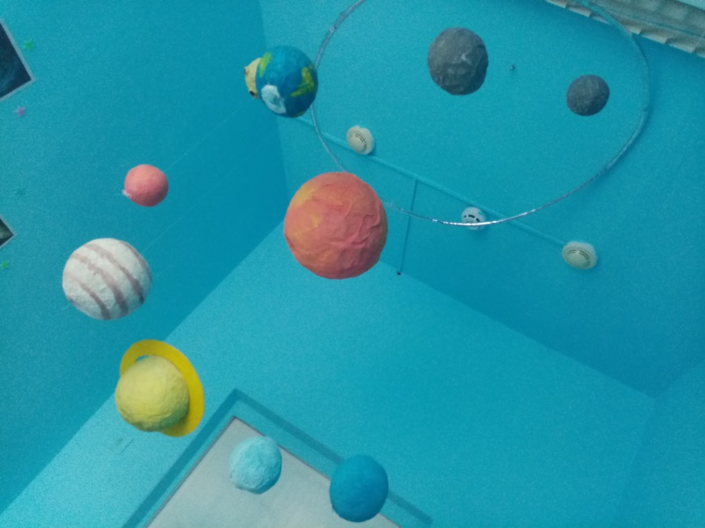
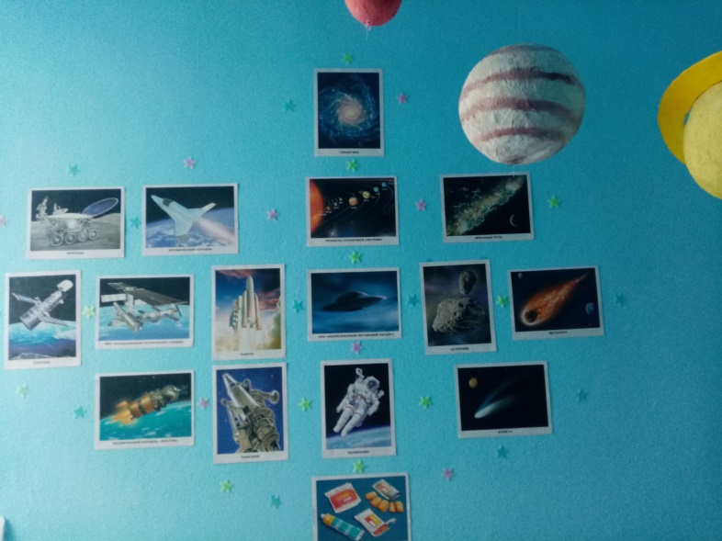
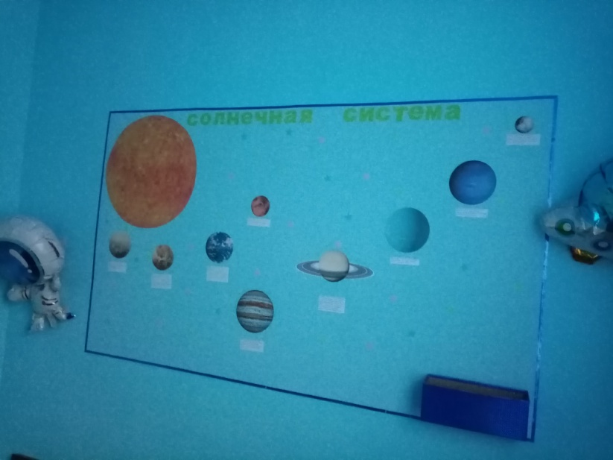
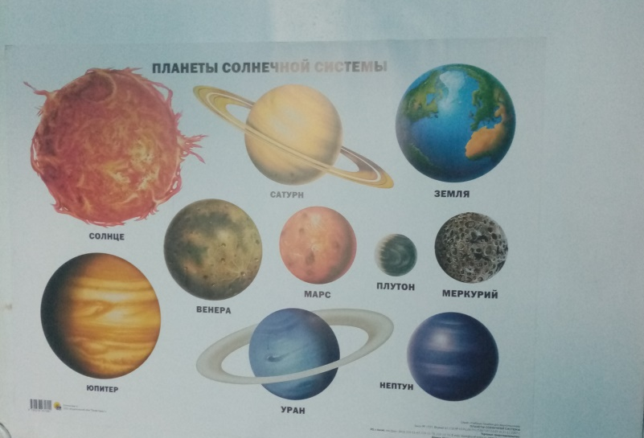

Slide 3
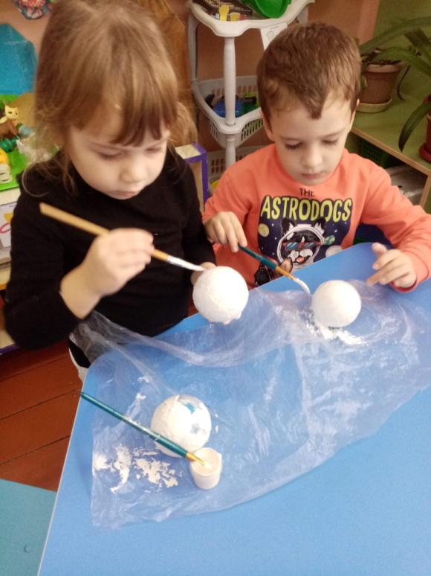
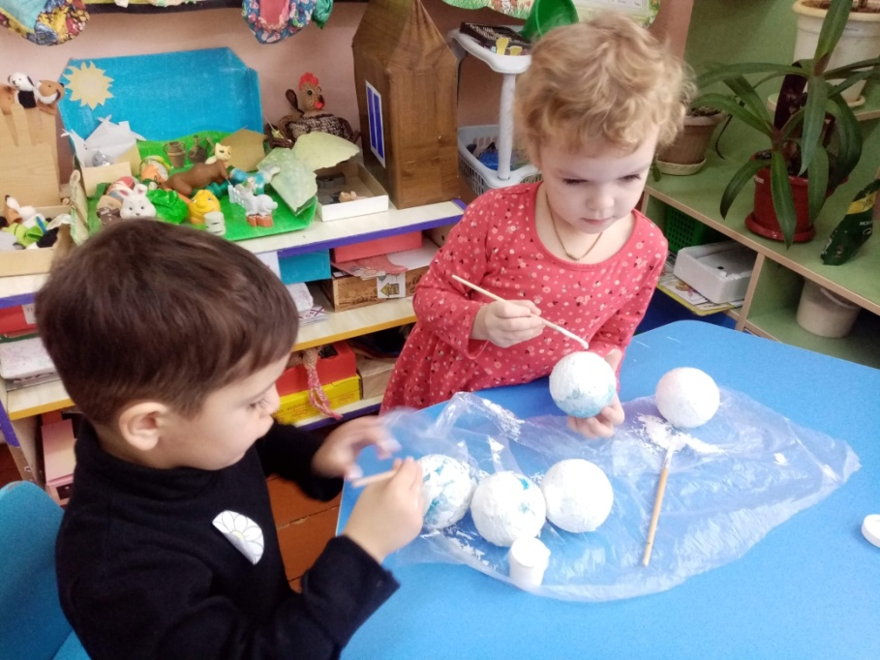
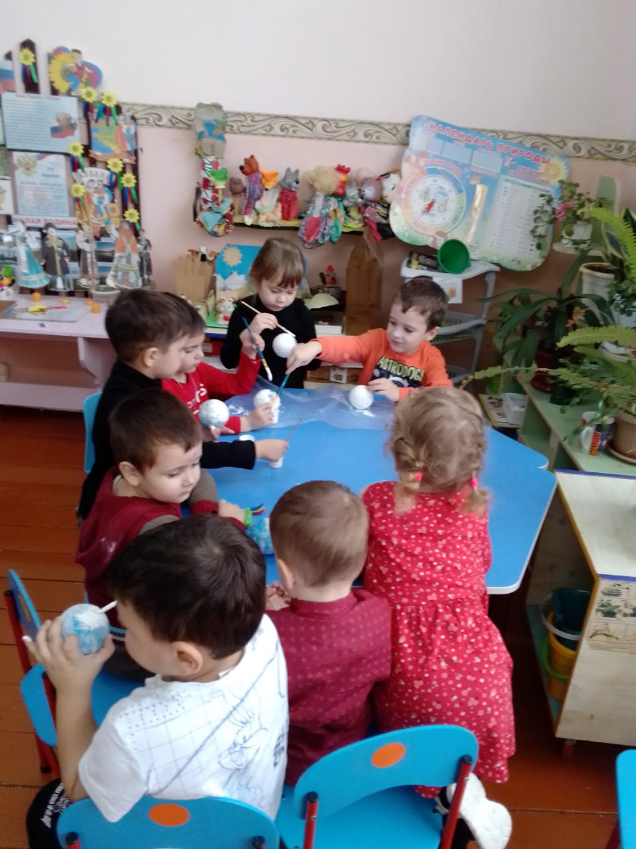
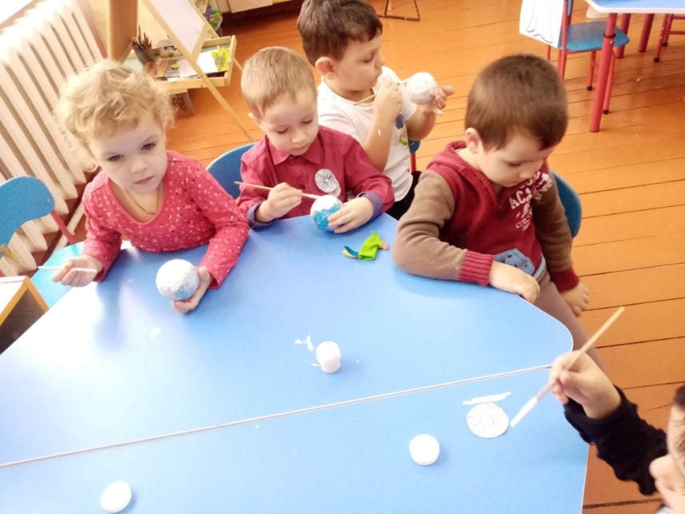

Slide 5
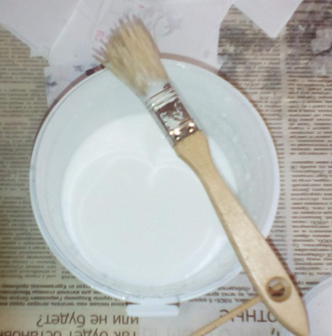
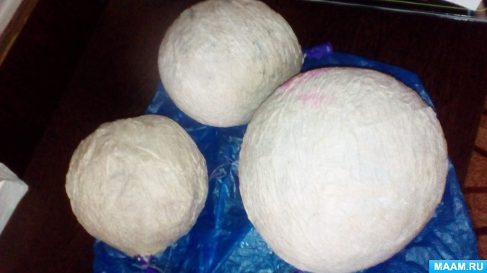
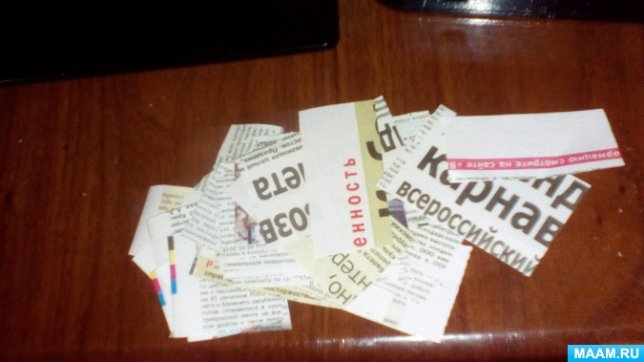
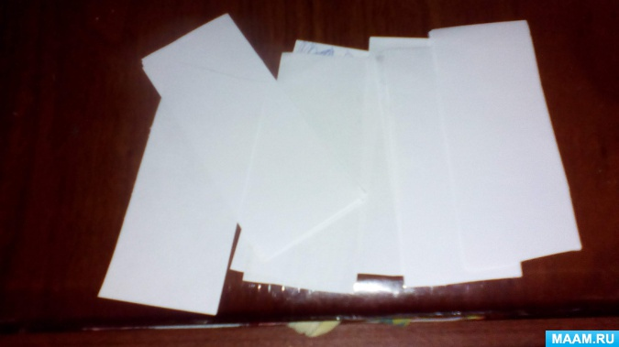
Для изготовления планет нам понадобится:

Slide 6
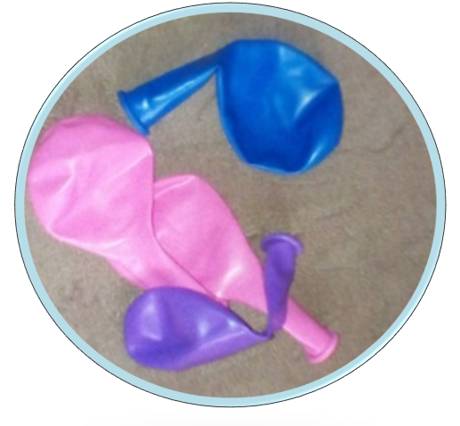
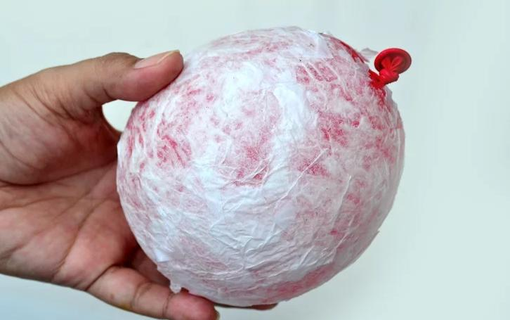
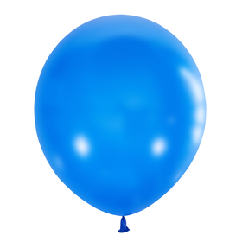

Slide 7
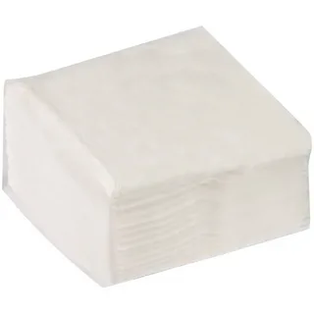
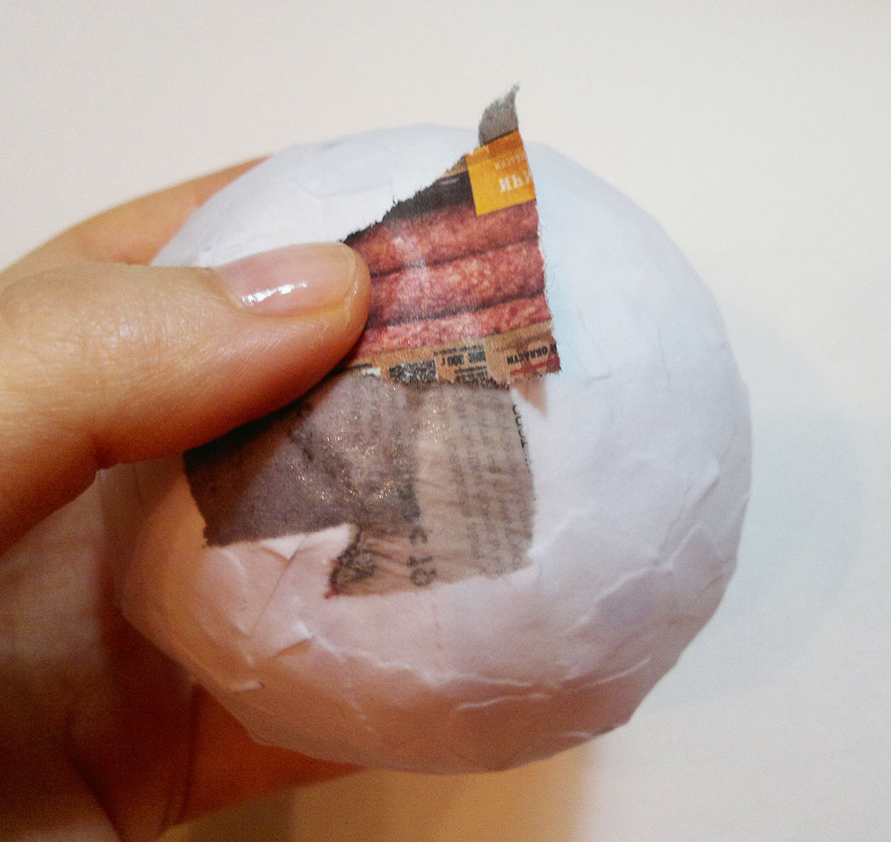
1
2
3
4
5

Slide 8
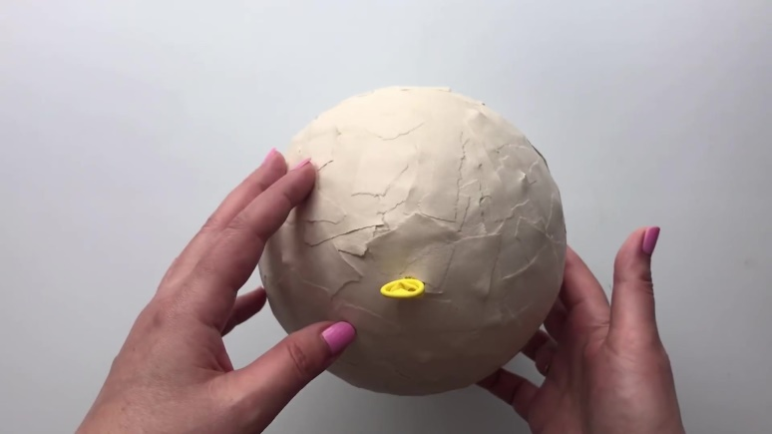
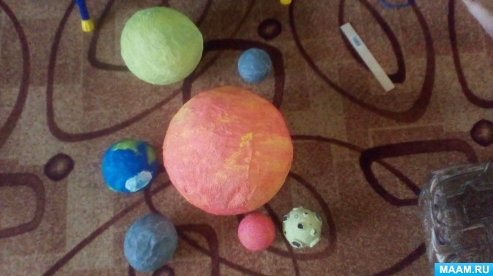
Сатурн
Нептун
Меркурий
Солнце
Земля
Луна

Slide 9
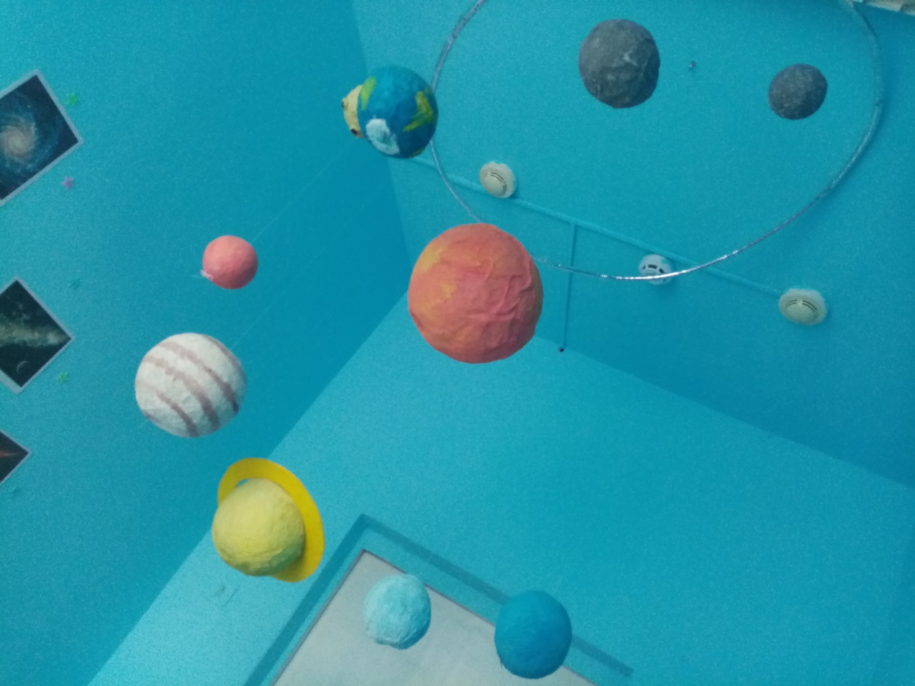

Slide 13
Игра с залом
СОЛНЦЕ - повороты вокруг себя
МЕРКУРИЙ –хлопки
ВЕНЕРА – фонарики
ЛУНА - щелкнуть пальцами
ЗЕМЛЯ – приветики
МАРС – давайте удары, как в боксе
САТУРН – планета с кольцами,
давайте руками делать кольцо, вот так …
НЕПТУН – бог морей, волны руками
ЮПИТЕР – попрыгаем
ПЛУТОН – топаем ногами
УРАН – египетский танец

Slide 14
СПАСИБО ЗА ВНИМАНИЕ!!!

